Slide 1

YaSlide · Образец
Продажи
интернет-магазина
4,02 млн ₽
Выручка
2 010
Заказов
2 000 ₽
Средний чек
01
Notes:
Продажи интернет-магазина
Итоги II квартала
Выручка · заказы · решения
Уточните, что это учебная модель. Выручка приведена без описания налогового учёта и не является прибылью.

Slide 2
Квартал в трёх показателях
Синтетический набор: апрель, май и июнь; средний чек взвешен по заказам.
01
02
03
4,02 млн ₽
2 010
2 000 ₽
выручка за квартал
заказов за квартал
средний чек
02
Notes:
Квартал в трёх показателях
Синтетический набор: апрель, май и июнь; средний чек взвешен по заказам.
4,02 млн ₽: выручка за квартал
2 010: заказов за квартал
2 000 ₽: средний чек
Проверьте формулу среднего чека: 4 020 000 / 2 010. Не усредняйте средние без учёта числа заказов.

Slide 3
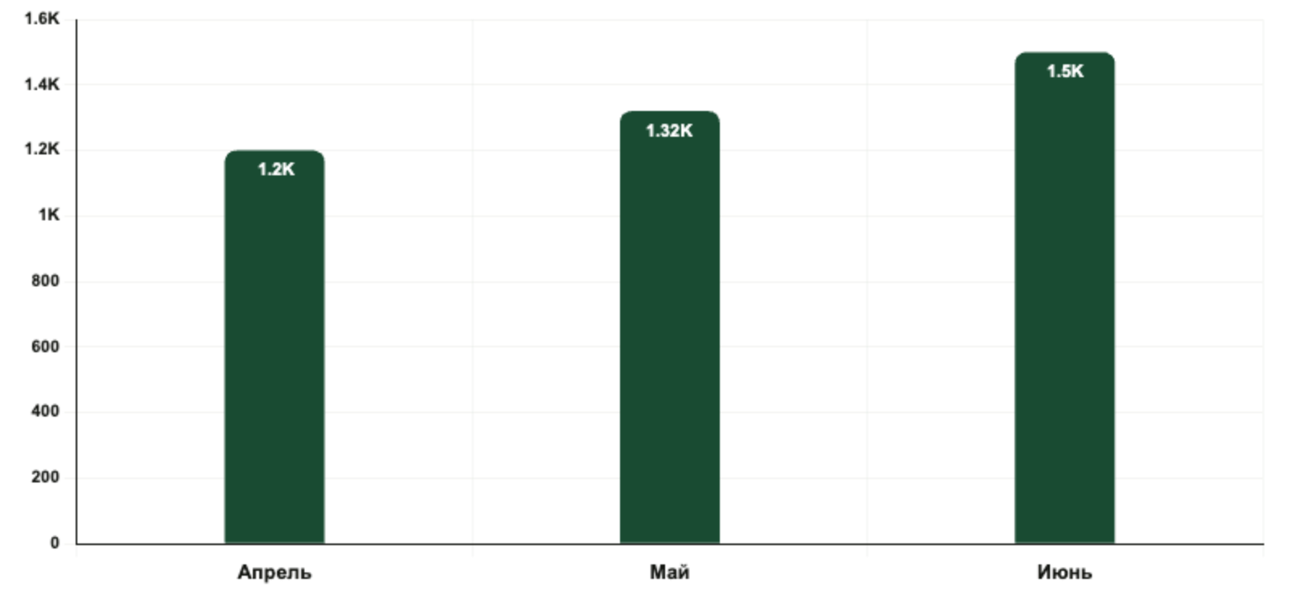
Выручка растёт каждый месяц
Синтетические данные. На диаграмме — тысячи рублей.
1500
Июнь · Выручка, тыс. ₽
Итого 4 020 тыс. ₽ · не прибыль
03
Notes:
Выручка растёт каждый месяц
Синтетические данные. На диаграмме — тысячи рублей.
Май к апрелю: +10%; июнь к маю: около +13,6%. Диаграмма описывает динамику, не объясняет её причины.

Slide 4
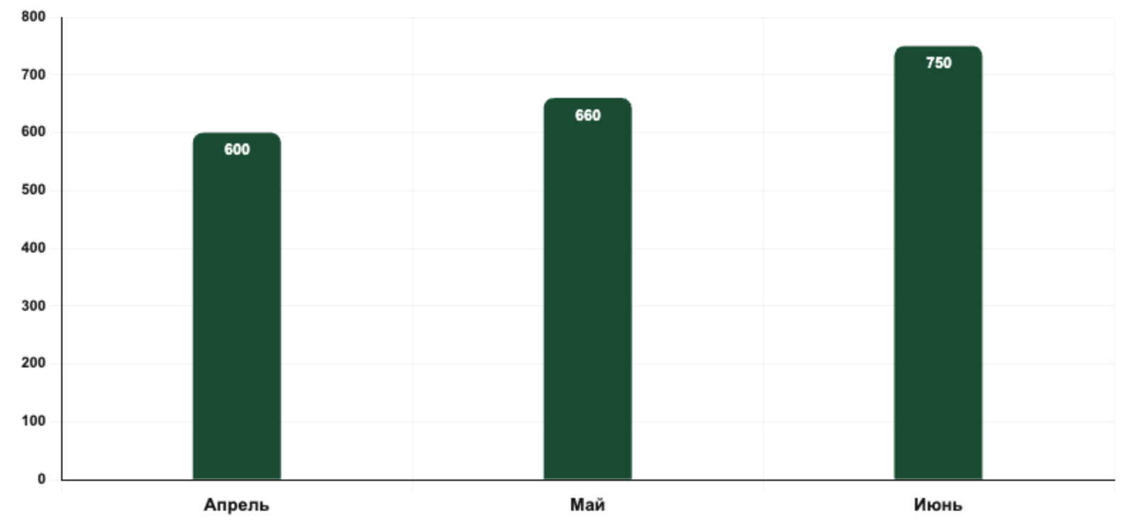
Рост выручки связан с числом заказов
Средний чек во всех трёх месяцах — 2 000 ₽. Данные синтетические.
750
Июнь · Заказы, шт.
600 + 660 + 750 = 2 010 заказов
04
Notes:
Рост выручки связан с числом заказов
Средний чек во всех трёх месяцах — 2 000 ₽. Данные синтетические.
Деление каждой месячной выручки на заказы даёт одинаковый чек. В этой модели рост выручки арифметически соответствует росту заказов.

Slide 5
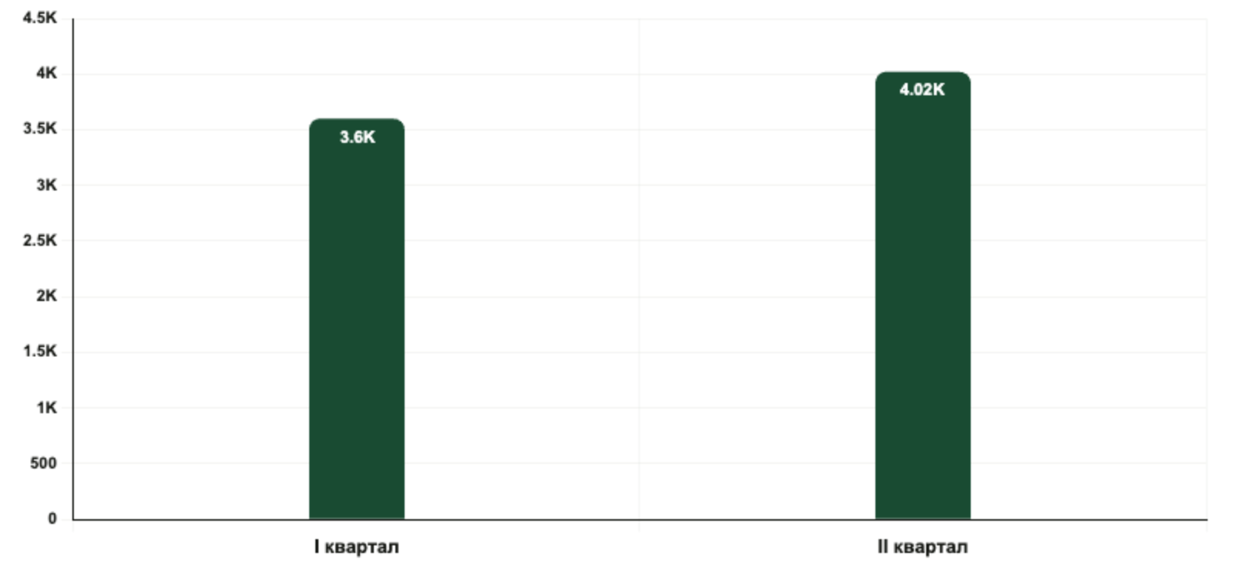
К прошлому кварталу: +11,7%
Предыдущий квартал: 1 800 заказов и 3,6 млн ₽. Обе базы синтетические.
4020
II квартал · Выручка, тыс. ₽
(4 020 000 / 3 600 000 − 1) × 100 ≈ 11,7%
05
Notes:
К прошлому кварталу: +11,7%
Предыдущий квартал: 1 800 заказов и 3,6 млн ₽. Обе базы синтетические.
Заказы выросли с 1800 до 2010: те же 11,7%. Разница выручки — 420 000 рублей, не 11,7 процентного пункта.

Slide 6
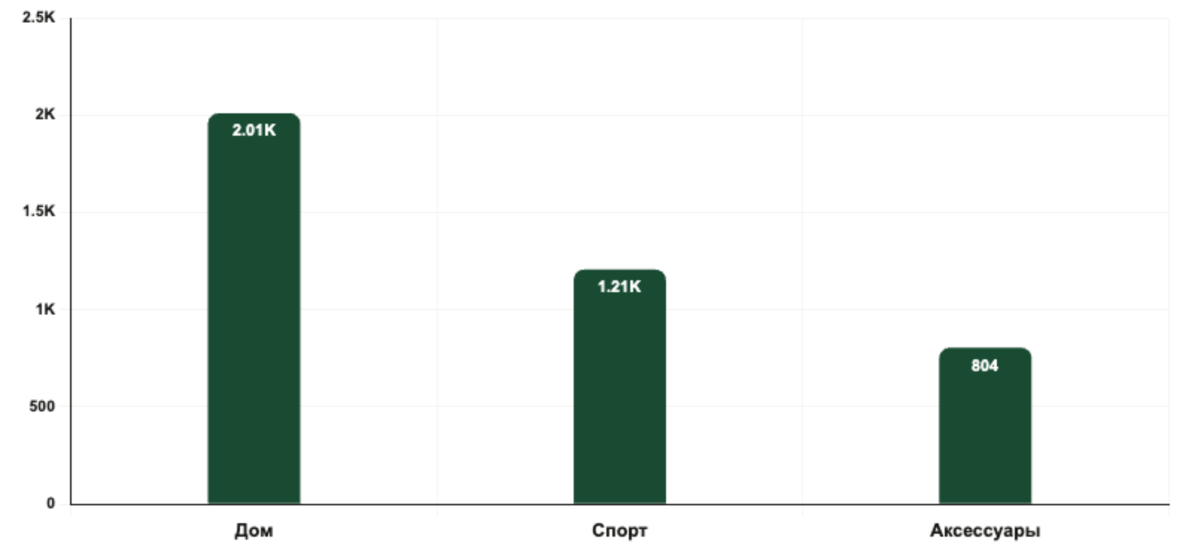
Вклад категорий в выручку
Дополнительная синтетическая структура; суммы точно равны итогу квартала.
804
Аксессуары · Выручка, тыс. ₽
2 010 + 1 206 + 804 = 4 020 тыс. ₽ · доли 50% / 30% / 20%
06
Notes:
Вклад категорий в выручку
Дополнительная синтетическая структура; суммы точно равны итогу квартала.
Категории не взяты из реального магазина. Выручка по категориям не позволяет оценить их рентабельность.

Slide 7
Что видно непосредственно в данных
Наблюдения ограничены показателями учебного набора.
01
02
03
Динамика
Чек
Структура
Заказы: 600 → 660 → 750; выручка движется вместе с ними.
2 000 ₽ каждый месяц: рост чека в модели отсутствует.
Категория «Дом» даёт половину квартальной выручки.
07
Notes:
Что видно непосредственно в данных
Наблюдения ограничены показателями учебного набора.
Динамика: Заказы: 600 → 660 → 750; выручка движется вместе с ними.
Чек: 2 000 ₽ каждый месяц: рост чека в модели отсутствует.
Структура: Категория «Дом» даёт половину квартальной выручки.
Не включайте в этот слайд маркетинговые причины: в CSV нет каналов, трафика и конверсий.

Slide 8
Гипотезы о причинах роста
Гипотеза
Какие данные нужны
Стало больше трафика
Посещения по каналам
Выросла конверсия
Сессии и оформленные заказы
Улучшилось наличие
Остатки и отмены
Эти объяснения не подтверждены текущими данными.
08
Notes:
Гипотезы о причинах роста
Эти объяснения не подтверждены текущими данными.
Назовите гипотезы альтернативами. Одного совпадения по времени недостаточно для причинного вывода.

Slide 9
План следующего квартала
План действий, не прогноз продаж.
01
02
03
Месяц 1
Месяц 2
Месяц 3
Сверить определения и возвраты
Проверить каналы и конверсию
Оценить тест и принять решение
09
Notes:
План следующего квартала
План действий, не прогноз продаж.
Месяц 1: Сверить определения и возвраты
Месяц 2: Проверить каналы и конверсию
Месяц 3: Оценить тест и принять решение
В реальном плане добавьте владельцев и сроки. Не повышайте бюджет только из-за общего роста выручки.

Slide 10
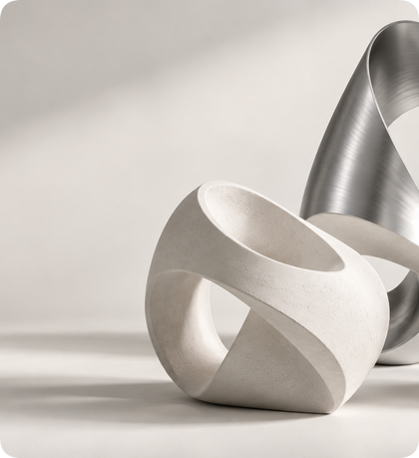
YaSlide · Образец
Итог: рост заказов при стабильном чеке
Подтверждено моделью: 2 010 заказов и чек 2 000 ₽
Пока неизвестно: Причины роста и прибыльность
Решение: Проверить каналы, конверсию и возвраты
10
Notes:
Итог: рост заказов при стабильном чеке
Выручка 4 020 000 ₽; рост к предыдущему кварталу около 11,7%.
Подтверждено моделью: 2 010 заказов и чек 2 000 ₽
Пока неизвестно: Причины роста и прибыльность
Решение: Проверить каналы, конверсию и возвраты
Повторите границы данных. Следующий отчёт должен показать результат проверки гипотез, а не только новую сумму.

